Slide 1
Заседание Школы Лидеров города Смоленска
Автор: Жарикова Виктория Юрьевна
учитель английского языка
МБОУ «Гимназия №4» г. Смоленск

Slide 2
В работе каждого учителя есть трудная, но очень важная миссия - быть классным руководителем

Slide 3
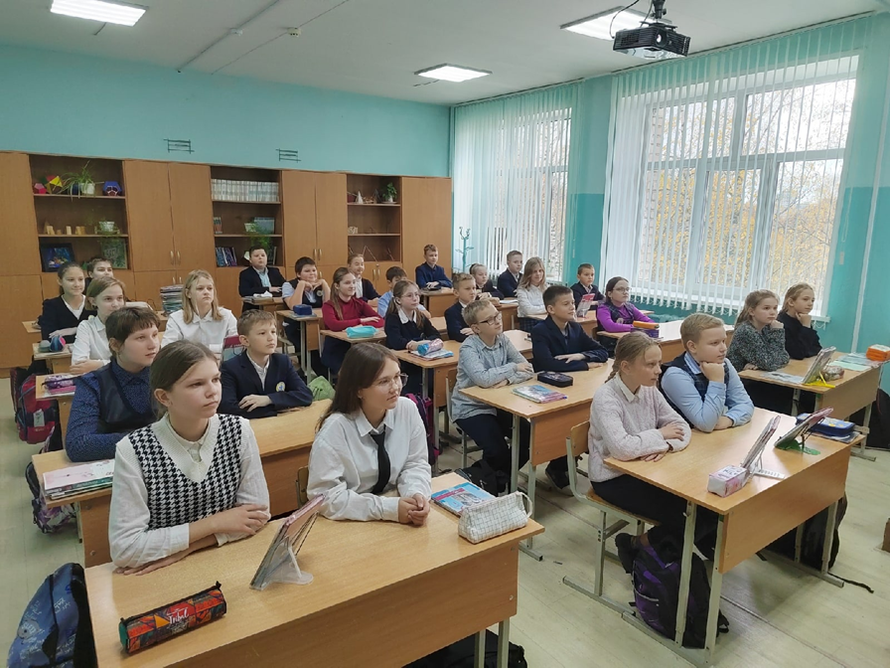

Slide 4
Советы и помощь
1. заранее подойти к классному руководителю начальной школы, встретиться и лично познакомиться с детьми
2. скорректировали и объяснили особенности работы с документами
3. Помощь в работе с родителями обучающихся
4. правильное и корректное решение конфликтов

